Slide 1
Использование современных игровых интернет‑технологий в коррекции речевого развития детей с тяжелыми нарушениями речи
Верютина Юлия Эдуардовна,
учитель-логопед
ОБОУ «Школа-интернат № 2» г. Курска
likhonina83@mail.ru

Slide 2
Современные игровые интернет-технологии существенно улучшают эффективность коррекции речевого развития у детей с тяжёлыми нарушениями речи, повышая мотивацию и позволяя индивидуализировать занятия.
Цель исследования: оценить влияние игровых интернет‑технологий на коррекцию речевых нарушений
у детей с ТНР.
Задачи исследования:
- изучение психологической, педагогической, логопедической литературы, освещающей проблему исследования;
- повышение эффективности коррекционно-развивающего процесса за счёт интеграции цифровых
инструментов и онлайн-ресурсов.
Объект исследования: дети дошкольного и
младшего школьного возраста
с тяжёлыми нарушениями речи.
Предмет исследования: использование игровых интернет‑технологий в коррекционной работе логопеда.
Оценка мотивации: изучение влияния технологии на вовлеченность и интерес к занятиям.

Slide 3
Преимущества использования игровых интернет-технологий
Повышение мотивации: игровой формат привлекает внимание детей, делая занятия увлекательными и эффективными.
Индивидуализация обучения: адаптация заданий под индивидуальные потребности и особенности каждого ребенка обеспечивает более быстрый прогресс.
Развитие мультикомпетенций: сочетание работы над речевыми навыками и когнитивными функциями (память, внимание, логика) в одной игре.
Многократное повторение без утомления: интерактивные игры позволяют многократно повторять материал, не снижая интереса.

Slide 4
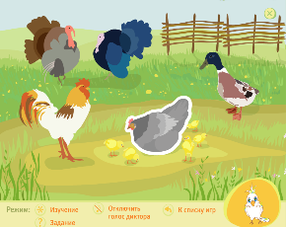
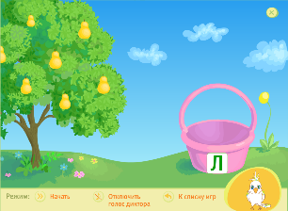
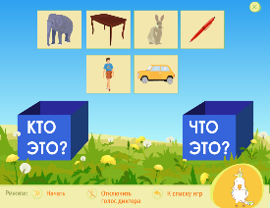
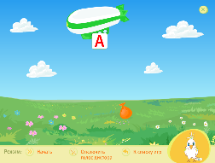
Примеры технологических решений и игр для коррекции речи
Мобильные приложения и игры для планшетов
«Общение» (от центра «Наш солнечный мир») — помогает в общении, включает галерею слов и понятий, раздел для построения фраз.
«Привет, Логопед! Запуск речи» — основано на естественных этапах развития речи, помогает преодолеть речевой негативизм.
Серия приложений «Говорим правильно» — для коррекции произношения звуков [р], [р’], [л], [л’], [ш], [ж].
Игры из коллекции «Мерсибо» — многофункциональные и соответствующие требованиям ФГОС ДО.
Онлайн-игры на логопедических сайтах (например, logozavr.ru, solnet.ee, detiseti.ru и др.)
Платформа «Цифровой помощник логопеда» предлагает игры для работы над всеми аспектами речи.
Интерактивные доски, такие как Screen Media, улучшают сотрудничество и планирование у детей.
Онлайн-игры на сайтах типа logozavr.ru доступны для ежедневного использования в домашних условиях.
Платформа «МЭО» объединяет интерактивные игры для комплексной коррекции речевого развития детей с ТНР, включая звукобуквенный анализ, грамматику и связную речь.

Slide 5

Интерактивные доски, столы, мультимедийные презентации и мобильные приложения в логопедической практике
Улучшают коммуникативные навыков через взаимодействие с тактильными интерфейсами.
Повышают мотивацию детей к обучению через игровую форму работы.
Развивают когнитивные функций, включая планирование и прогнозирование результатов.
Интегрируют мультимедийные ресурсы для обогащения учебного процесса.
Мультимедийные презентации в PowerPoint и мобильные приложения играют ключевую роль в коррекции речевого развития у детей с трудностью нормализации речи (ТНР). Они включают интерактивные игры и тесты, например, «Лягушка прыгает по кочкам» для звука [л] и «Сны пчёлки Жужи» для звука [ж], а также специализированные приложения, включая «Привет, Логопед!» и серию «Говорим правильно».

Slide 6
Сравнительная таблица технологических решений
Технология | Пример | Целевой навык(и) | Преимущества | Ограничения
Цифровой помощник | Платформа для логопеда | Автоматизация звукопроизношения, мониторинг | Персонализация упражнений, учёт динамики | Требует настройки; стоимость
Интерактивная доска | Классное ПО для доски | Связанная речь, артикуляция | Групповая работа, визуализация | Нужен оборудованный кабинет
Мобильное приложение | Игровые упражнения для планшета | Фонематическое восприятие, лексика | Доступно, удобно для домашней работы | Качество контента варьируется
Онлайн‑игра | Обучающая игра в браузере | Мотивация, речевая практика | Высокая вовлечённость детей | Риск чрезмерного времени у экрана

Slide 7
Влияние игровых интернет-технологий на различные компоненты речевой системы в процессе обучения детей с ТНР

Slide 8
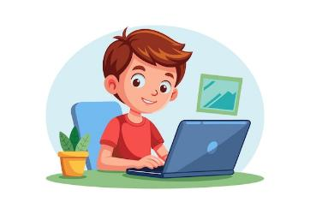
Рекомендации по безопасному и эффективному применению технологий: технологии должны дополнять традиционные методы, соблюдая временные рамки и качество контента;
Онлайн-игры и ресурсы
для логопедической работы
Онлайн-игры способствуют интерактивному обучению и вовлечению детей в процесс коррекции речи.
Использование специализированных сайтов, таких как logozavr.ru и solnet.ee, обеспечивает доступ к разнообразным материалам и методам обучения.
Интернет-технологии позволяют индивидуализировать занятия в зависимости от потребностей ребенка.
Ресурсы, такие как detiseti.ru, предоставляют мультимедийные инструменты для улучшения артикуляции и дикции.
Учёт возрастных особенностей и избегание насилия в играх;
Сочетание с традиционными методами коррекции речи;
Организация временных ограничений и контроль качества контента.

Slide 9
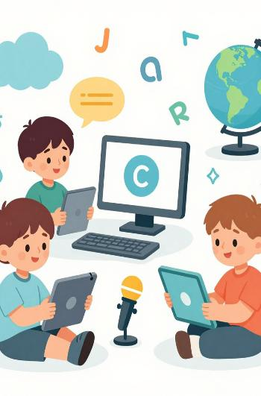
Вывод
Интернет-технологии позволяют создать многоканальную, гибкую и технологически оснащённую среду для коррекции речевых нарушений, сочетая традиционные логопедические методики с инновационными цифровыми решениями.
Это особенно актуально для работы с современным поколением детей, органично включённым в цифровую культуру.
При дозированном использовании информационно-коммуникативных технологий на логопедических занятиях у детей с ТНР наблюдается повышение интереса и мотивации к занятию, более полное усвоение материала с опорой на зрительный и слуховой анализаторы, развитие логических операций (анализа, синтеза, обобщения, классификации, сравнения), возможность индивидуализации коррекционного процесса за счёт выбора уровня сложности заданий, соответствующего актуальному состоянию речевых и языковых средств ребёнка, а также зоне его ближайшего развития. Формирование самоконтроля способствует синхронному развитию речи, высших психических функций личности вцелом в современном мире.
Перспективы развития
Увеличение скорости коррекции речевых нарушений на 30% благодаря интерактивным играм.
Интеграция с виртуальной реальностью открывает новые возможности для погружения в языковую практику.
Доступность удаленных занятий расширяет охват и облегчает доступ к качественной коррекции для детей в отдаленных регионах.

Slide 10
Библиографический список
Волковская Т.Н., Юсупова Г.Х. Психологическая помощь дошкольникам с общим недоразвитием речи. - М.: Книголюб, 2004. -104 с.
Вренева Е.П. Использование компьютерных технологий в работе коррекционного педагога ДОУ/Организация и содержание образования детей с нарушениями развития. Тезисы Международной научно-практической конференции. 25-27 июня 2008 года. Часть II. - М., 627 с.
Кузьмина Н. И., Рождественская В.И. Воспитание речи у детей с моторной алалией. -М., 1977.
Лынская М.И. Формирование речевой деятельности у неговорящих детей с использованием инновационных технологий: [пособие для учителя-дефектолога] /М.И. Лынская; под ред. С.Н. Шаховской. - М. : ПАРАДИГМА, 2015. - 128 с. -(Специальная коррекционная педагогика).
Могилева В.Н. Психофизиологические особенности дошкольника и их учет в работе с компьютером. - М.: Академия, 2007. - 240 с.
Попова Е.Ф. Использование компьютерных технологий в коррекционно-развивающем обучении детей с общим недоразвитием речи /Организация и содержание образования детей с нарушениями развития. Тезисы Международной научно-практической конференции. 25-27 июня 2008 года. Часть II. - М.-С. 418-421.
Соботович Е.Ф. Речевое недоразвитие у детей и пути его коррекции : (дети с нарушением интеллекта и мотор. алалией) / Е.Ф. Соботович. - М.: Классик стиль, 2003. -160 с.

